Slide 1

Диаграмма компонентов
Диаграмма компонентов - это важный инструмент моделирования программного обеспечения, который помогает визуализировать структуру и взаимосвязи между компонентами системы. Она играет ключевую роль на этапах проектирования и разработки.

Slide 2
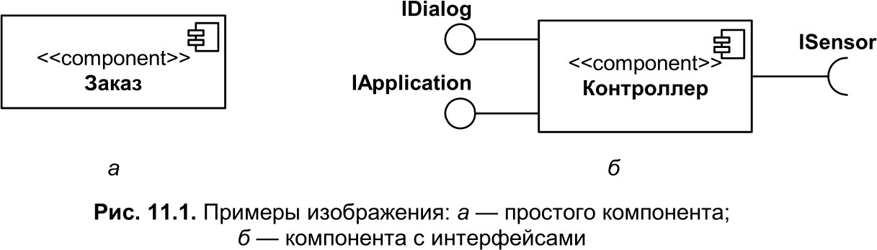
Диаграмма компонентов (component diagram)
Диаграмма компонентов, в отличие от других диаграмм, описывает
особенности физического представления системы. Диаграмма компонентов позволяет определить архитектуру разрабатываемой системы, установив зависимости между
программными компонентами, в роли которых может выступать исходный, бинарный и исполняемый код. Во многих средах разработки модуль или компонент соответствует файлу. Пунктирные стрелки, соединяющие модули, показывают отношения взаимозависимости, аналогичные тем, которые имеют место при компиляции исходных текстов программ. Основными графическими элементами диаграммы компонентов являются компоненты, интерфейсы и зависимости между ними.
Диаграмма компонентов разрабатывается для следующих целей:
- визуализация общей структуры исходного кода программной системы;
- спецификация исполнимого варианта программной системы;
- обеспечение многократного использования отдельных фрагментов программного кода;
- представление концептуальной и физической схем баз данных.
Компонент (component) — элемент модели, представляющий некоторую модульную часть системы с инкапсулированным содержимым, спецификация которого является взаимозаменяемой в его окружении.
-

Slide 3
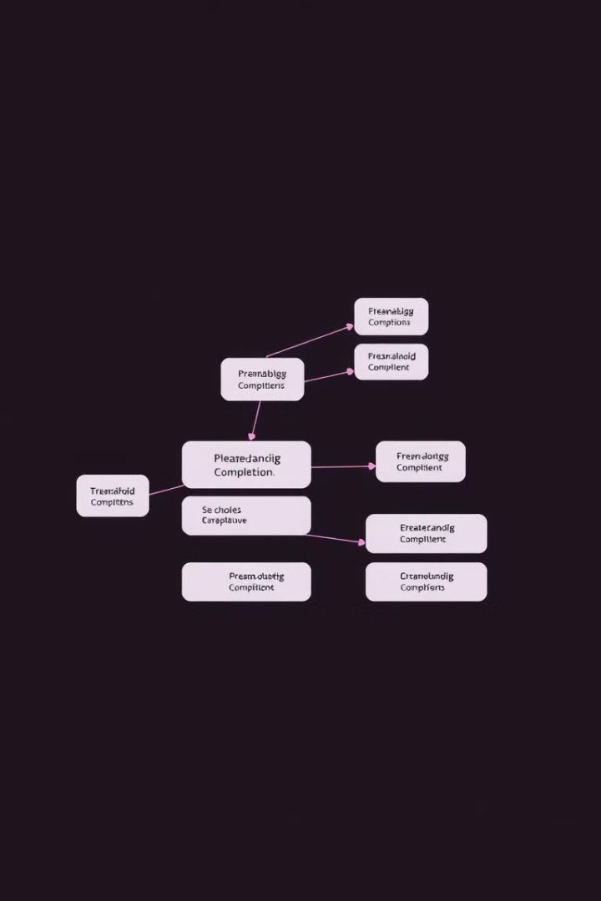
Что такое диаграмма компонентов?
Определение
Цель
Диаграмма компонентов - графическое представление системы, в котором основной акцент делается на программные компоненты, их интерфейсы и взаимодействия.
Она позволяет разработчикам визуализировать, как программное обеспечение разбивается на отдельные логические блоки и как они связаны друг с другом.
Применение
Диаграммы компонентов широко используются на этапах проектирования и разработки для планирования и документирования архитектуры приложения.

Slide 4
Основные элементы диаграммы компонентов
Компоненты
Интерфейсы
Связи
Основные блоки, представляющие логические части системы. Могут быть подсистемами, модулями, классами, объектами и т.д.
Определяют способ взаимодействия между компонентами. Могут быть реализованы в виде портов, предоставляемых или требуемых интерфейсов.
Показывают зависимости и направления взаимодействия между компонентами. Могут быть соединены с интерфейсами.

Slide 5
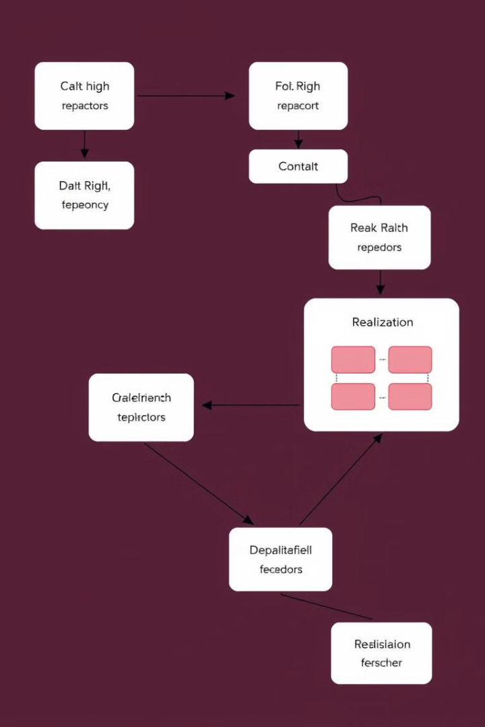
Связи между компонентами
1
Зависимость
Один компонент использует или полагается на другой компонент.
2
Агрегация
Один компонент состоит из других компонентов или включает их в себя.
3
Реализация
Компонент реализует интерфейс, определяющий его поведение.

Slide 6
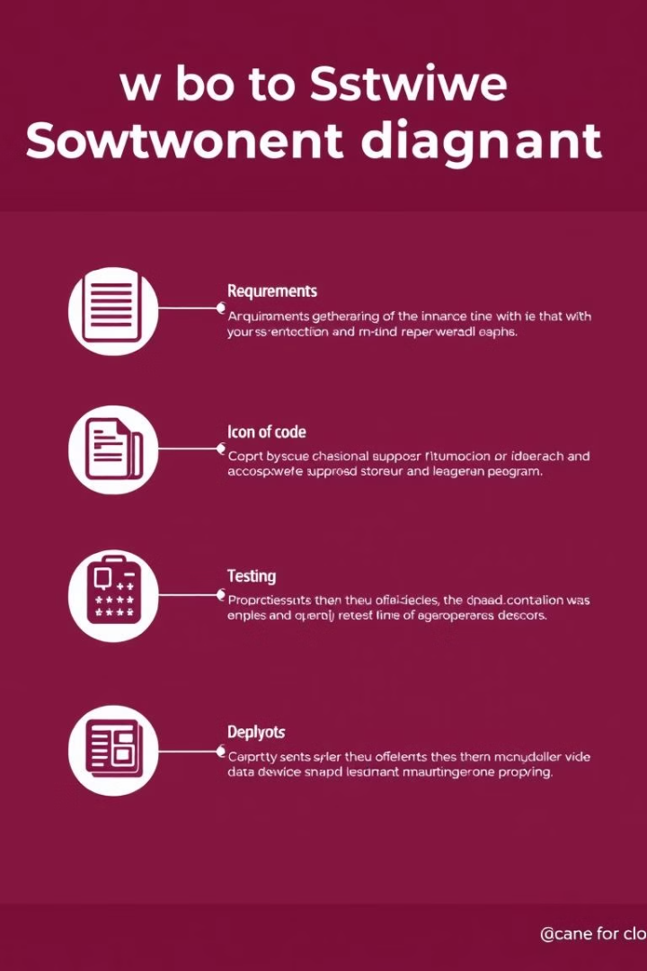
Порядок создания диаграммы компонентов
1
Определение Компонентов
2
Определение Интерфейсов
Выявление основных логических частей системы, которые будут представлены на диаграмме.
Описание способов взаимодействия между компонентами, установление интерфейсов.
3
Установление Связей
4
Документирование
Определение зависимостей, агрегаций и реализаций между компонентами и их интерфейсами.
Создание визуальной диаграммы и сопроводительной документации.

Slide 7
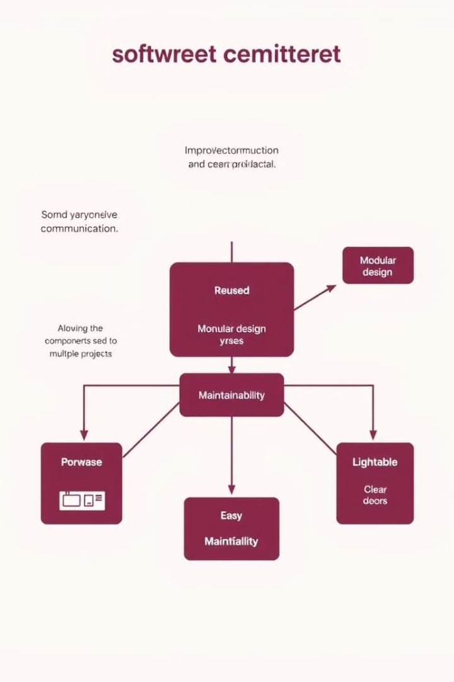



Преимущества использования диаграммы компонентов
Улучшенная Коммуникация
Модульность
Диаграмма позволяет эффективно обмениваться информацией между разработчиками, архитекторами и заинтересованными сторонами.
Компонентный подход способствует созданию более гибкой и масштабируемой архитектуры.
Упрощенное Обслуживание
Повторное Использование
Визуализация связей между компонентами облегчает обнаружение и исправление ошибок.
Компоненты могут быть легко извлечены и повторно использованы в других проектах.

Slide 8
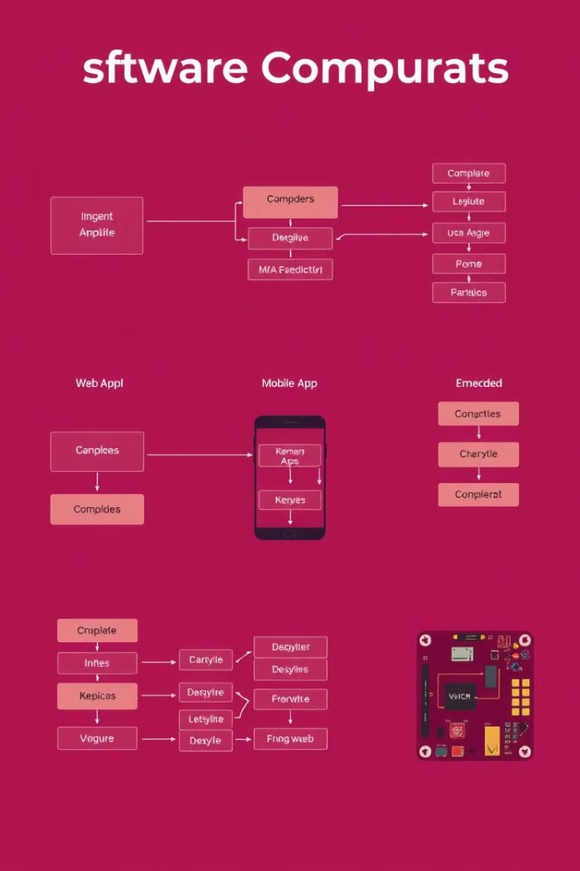
Примеры применения диаграммы компонентов
Веб-приложения
Мобильные Приложения
Диаграмма компонентов помогает визуализировать архитектуру веб-приложения, включая серверные и клиентские компоненты.
Она используется для моделирования компонентов мобильных приложений, таких как пользовательский интерфейс, бизнес-логика и подсистемы данных.
Встраиваемые Системы
Программные Библиотеки
Диаграмма компонентов применяется для проектирования архитектуры встраиваемых систем, включая аппаратные и программные компоненты.
Она помогает организовать библиотеки с четким разделением на модули и интерфейсы.

Slide 9




Лучшие практики при работе с диаграммой компонентов
Сосредоточение на Ключевых Компонентах
Использование Четкой Нотации
Поддержание Актуальности
Регулярно обновляйте диаграмму, чтобы она отражала текущее состояние системы.
Включайте только самые важные компоненты, избегая избыточных деталей.
Применяйте стандартизованные обозначения и условные обозначения для компонентов и связей.

Slide 10
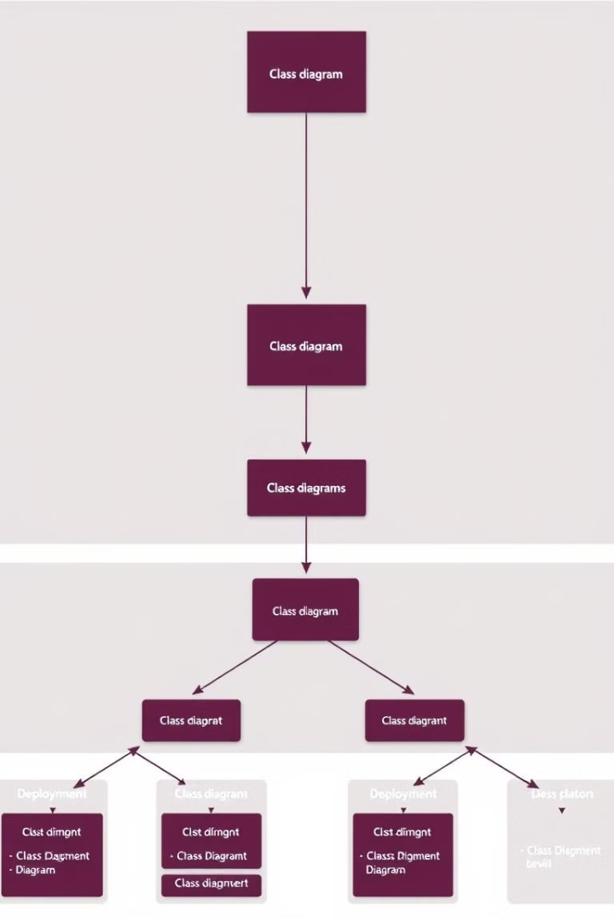
Интеграция диаграммы компонентов с другими диаграммами UML
Диаграмма Классов
Детализирует внутреннюю структуру компонентов, включая их классы и интерфейсы.
Диаграмма Развертывания
Показывает, как компоненты распределены по физическим узлам инфраструктуры.
Диаграмма Пакетов
Группирует компоненты в более крупные логические модули или подсистемы.
Диаграмма Последовательности
Демонстрирует взаимодействие между компонентами в процессе выполнения программы.

Slide 11

Заключение и ключевые выводы
Диаграмма компонентов - мощный инструмент для проектирования и документирования архитектуры программного обеспечения. Она помогает визуализировать структуру системы, улучшает коммуникацию, способствует повторному использованию компонентов и облегчает обслуживание.
Использование диаграммы компонентов в сочетании с другими диаграммами UML обеспечивает всестороннее представление программной системы, от высокоуровневой архитектуры до деталей реализации.

